Slide 1
REX (Retorno de Experiência)
Kit de Integração de H3SA
Módulo TCG 5.3

Slide 2
Objetivos do módulo
No final deste módulo:
Saberá para que serve o retorno de experiência
Compreenderá a sua utilidade/importância no sistema de gestão

Slide 3
Uma situação concreta
Recentemente, o Jean adquiriu uma moto. Sempre sonhou em ter uma e comprou-a com poucos recursos. Em consequência, teve de se contentar com essa situação.
Depois de alguns quilómetros, apercebe-se que a moto tem «falhas»: por vezes, perde a potência.
O Jean tem um conhecimento limitado sobre mecânica, mas pensa que isto possa ter a ver com a vela de ignição, ou talvez com o carburador...
Apesar do seu conhecimento limitado, é desenrascado e acha que pode resolver o problema sozinho. Mas não quer cometer erros que poderiam piorar a situação do seu veículo, ou ainda pior, magoar-se.
Ajudem o Jean a encontrar soluções para o seu problema, e ao mesmo tempo a assegurar a sua segurança.
O que pode ele fazer para encontrar por si próprio a resposta para a origem da falha?
E, uma vez encontrada a resposta, como vai conseguir encontrar recursos para arranjar a moto?

Slide 4
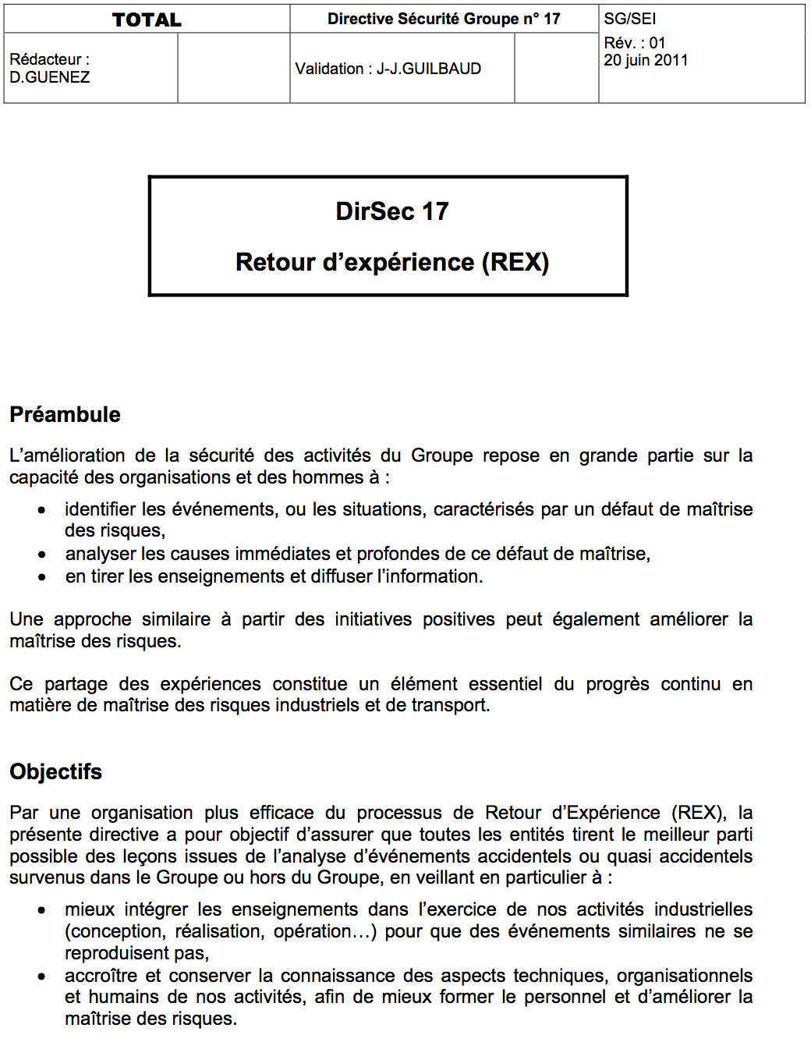
DIR GR SEC 017

Slide 5
DESENVOLVIMENTO DE UM REX NUMA REFINARIA

Slide 6
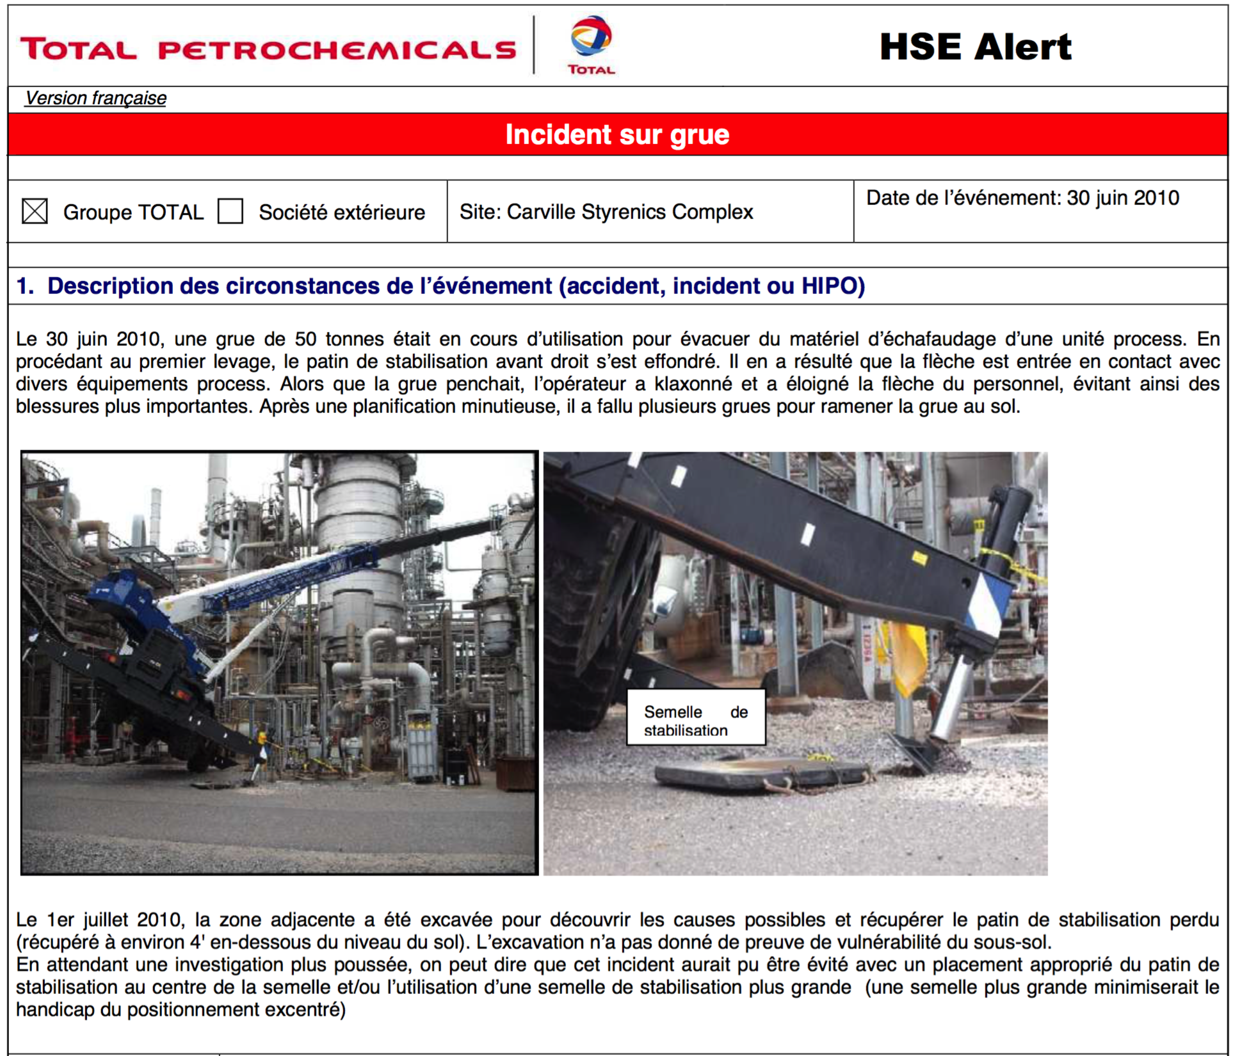
exemplo de REX - Queda de uma grua

